Slide 1





Séance d’information sur le risque d’inondation dans votre quartier
24 mars 2026
Espace Hastimoulin
Saint-Servais

Slide 2
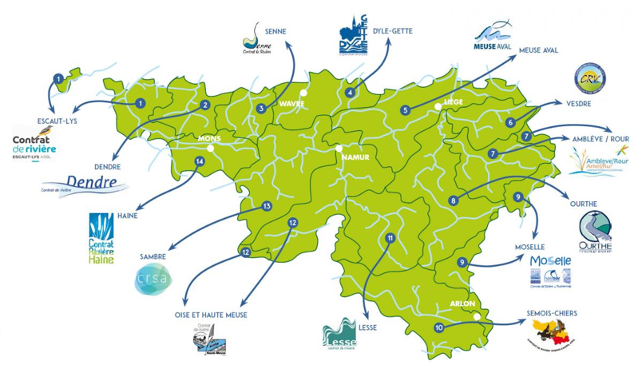


Qu’est-ce qu’un contrat de rivière ?
Notes:
ASBL qui travail en faveur des cours d'eau
Territoire wallon couvert par 14 CR

Slide 3

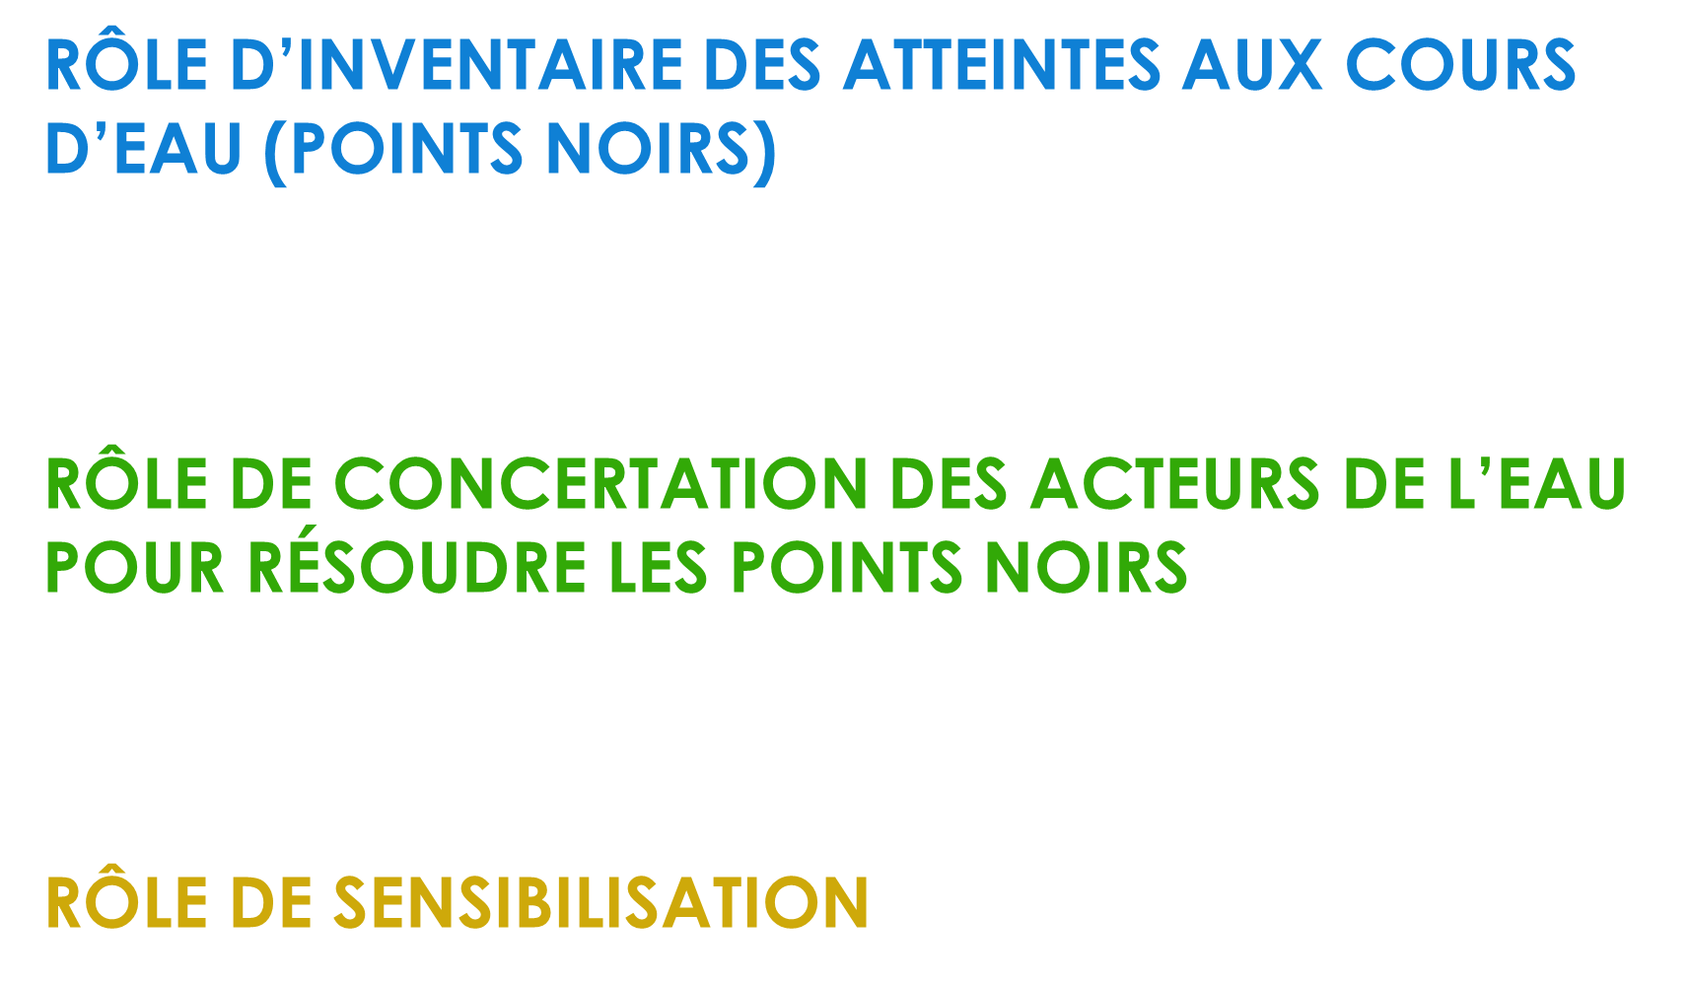


Notes:
On ne ramasse pas que des déchêts ;)

Slide 4
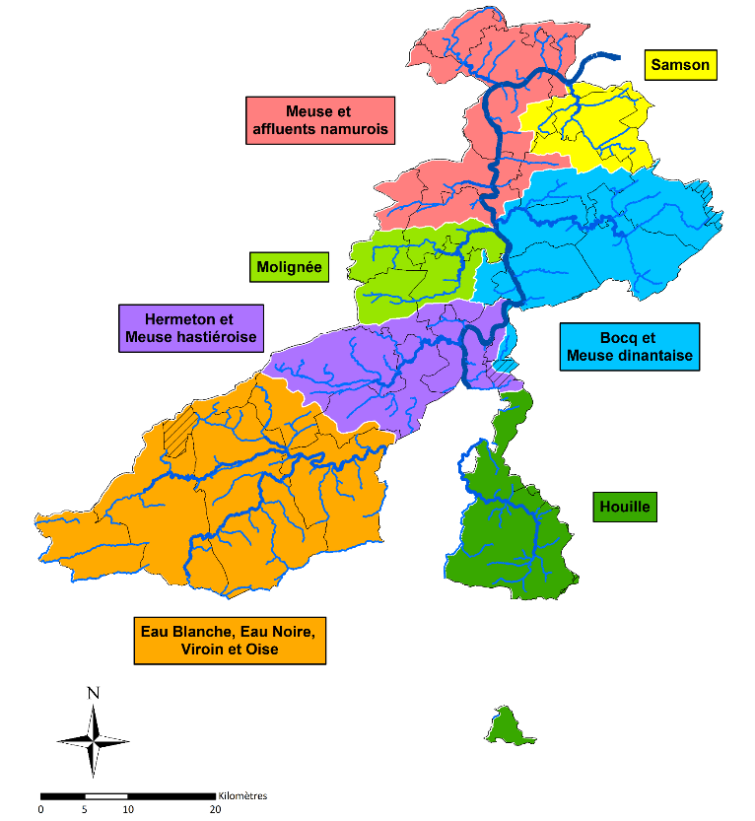
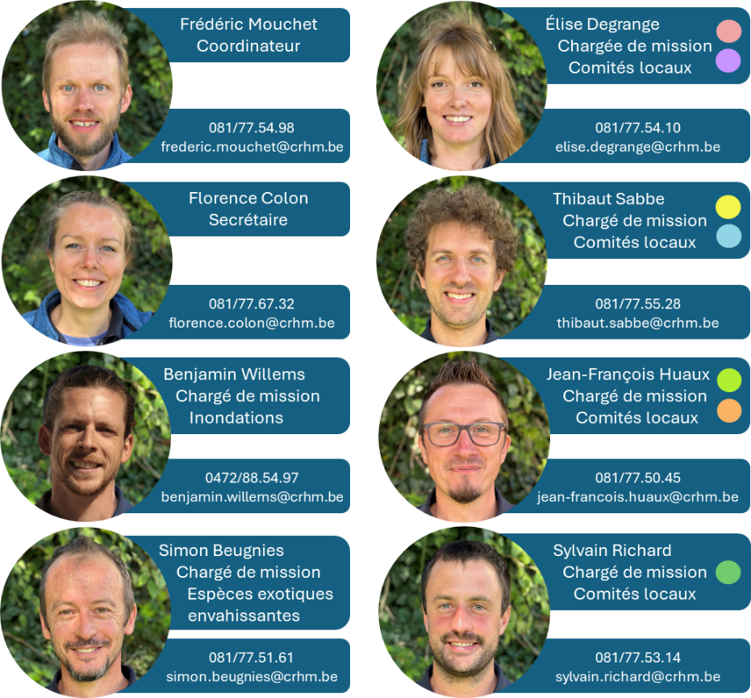
Le sous-bassin hydrographique de la Haute -Meuse
Notes:
28 communes partenaires

Slide 5
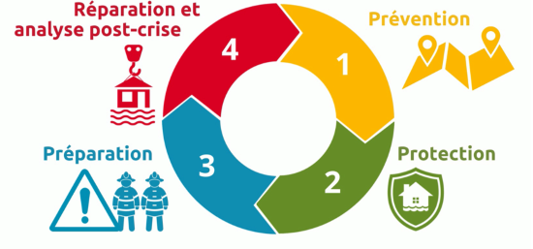
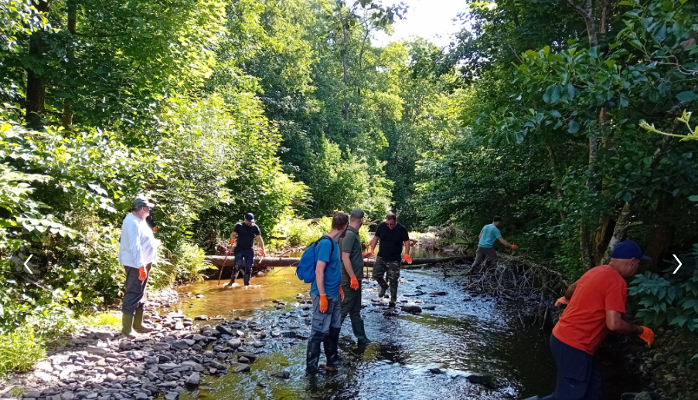
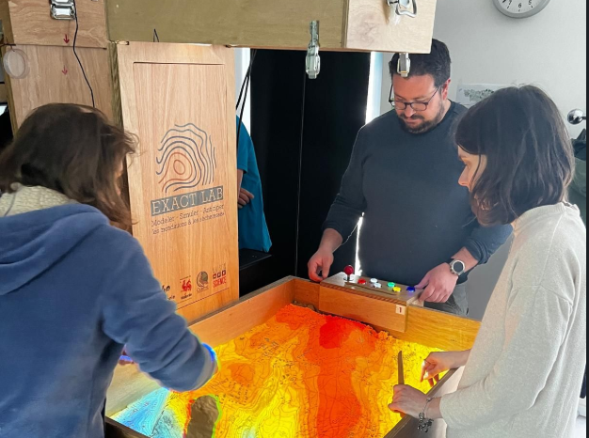
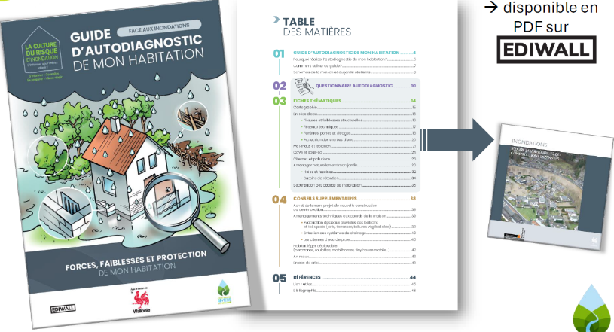
Mission Subvention résilience
La convention Inondations
Mission CTSBH
Mission Territoire
Mission Sensibilisation
Mission Autodiagnostic
Notes:
Le chargé de mission « inondations est né d’une convention entre la Région Wallonne et les 14 Contrats de rivière wallons visant à favoriser le développement de la culture du risque d’inondation et de projets visant à améliorer la résilience du territoire face aux inondations

Slide 6



Guide d’Autodiagnostic de mon habitation

Slide 7
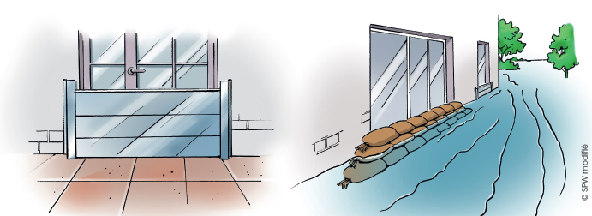
Objectifs du guide
Sensibiliser aux risques d'inondations.
Fournir des clés concrètes pour évaluer la vulnérabilité de son logement.

Slide 8




Comment utiliser ce guide ?
Ce guide est constitué :
De schémas de la maison et du jardin résilients reprenant les principaux éléments à prendre en considération.
D’un questionnaire à remplir.
De fiches reprenant les différentes thématiques abordées EN DÉTAIL afin de répondre aux questions. Chaque fiche est précédée d’un résumé (encadré EN BREF) reprenant quelques informations essentielles.
De conseils supplémentaires synthétisés à la fin de ce guide. Ceux-ci abordent des points d’attention sur les aménagements aux abords de la maison, les animaux, les situations de crise et l’élaboration d’un projet de construction ou de rénovation.

Slide 9
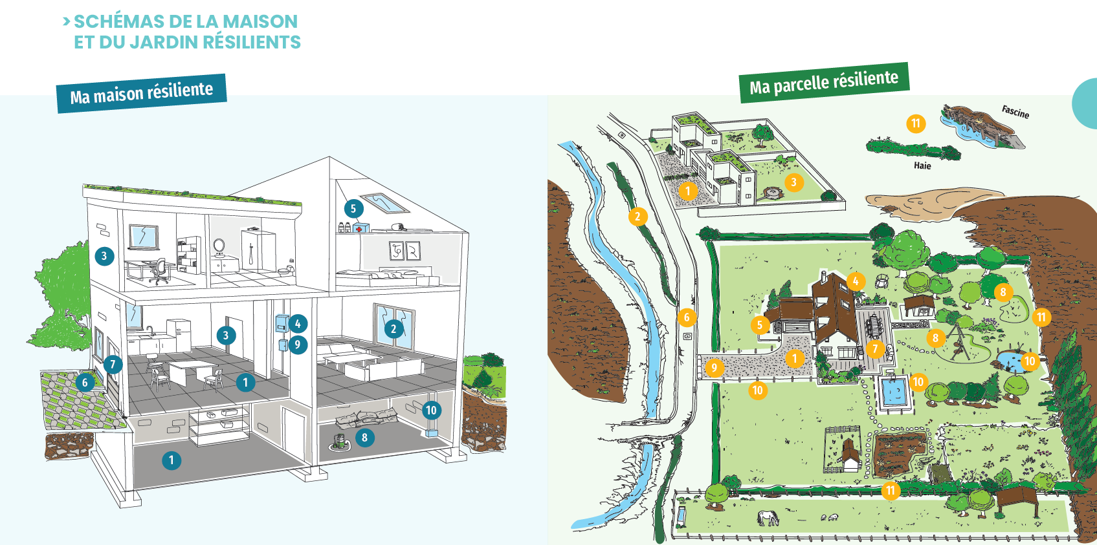
Schémas de la maison et du jardin résilients
reprenant les principaux éléments à prendre en considération.

Slide 10
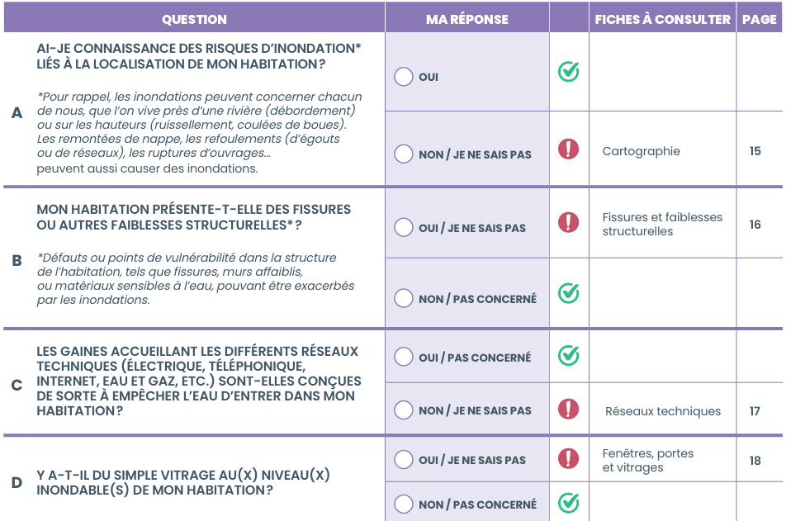

Un questionnaire à remplir afin d’identifier les forces et faiblesses de mon habitation
Notes:
Quand vous ne savez pas, le guide vous renvoie systématiquement à la fiche

Slide 11
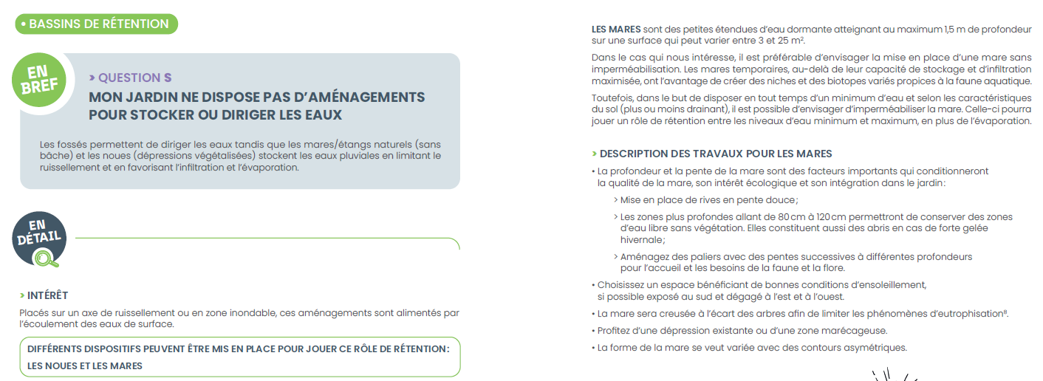
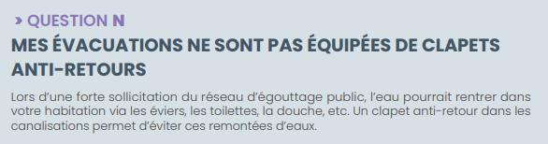
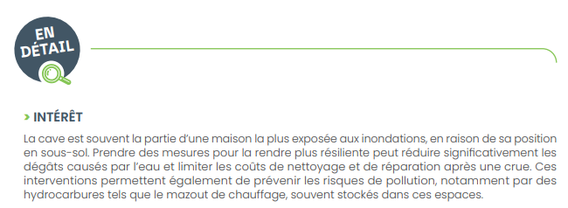
Des fiches reprenant les différentes thématiques abordées EN DÉTAIL afin de répondre aux questions. Chaque fiche est précédée d’un résumé (encadré EN BREF) reprenant quelques informations essentielles.

Slide 12
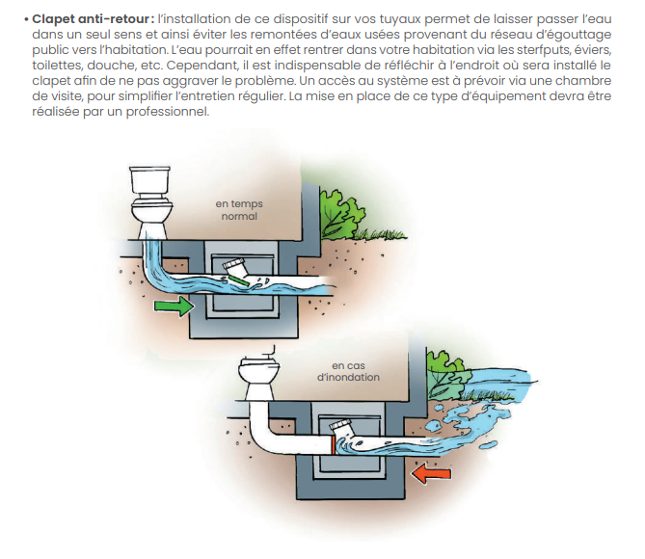
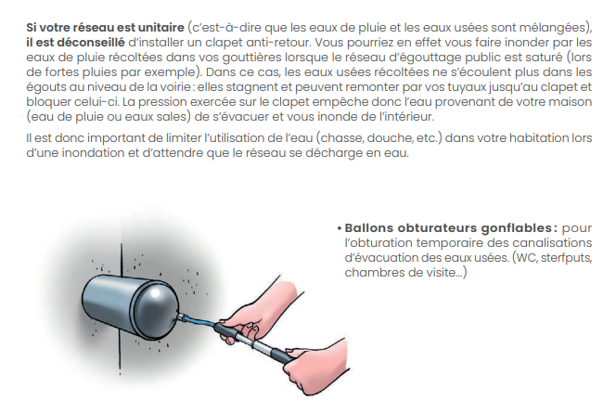
Notes:
Dire qu'on a les mêmes préconisations pour l'extérieur (jardin) d'une maison

Slide 13
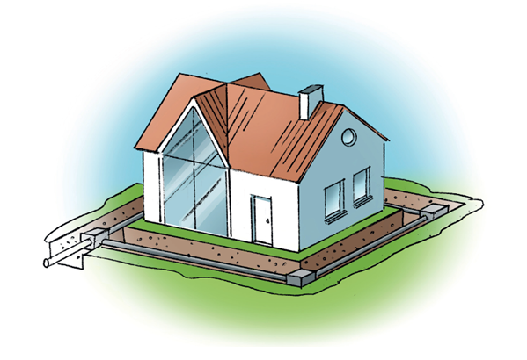
De conseils supplémentaires synthétisés à la fin de ce guide. Ceux-ci abordent des points d’attention sur les aménagements aux abords de la maison, les animaux, les situations de crise et l’élaboration d’un projet de construction ou de rénovation.
Achat de terrain, projet de nouvelle construction ou de rénovation
Aménagements techniques aux abords de la maison
• Evacuation des eaux pluviales des balcons et toits plats (toits, terrasses, toitures végétalisées)
• Entretien des systèmes de drainage
• Les citernes d’eau de pluie
Habitat léger déplaçable
Animaux
En cas de crise

Slide 14
Atouts de la brochure
Outil de réflexion
Disponible en version numérique (QR CODE)
Compilé synthétique d’ouvrages de référence
Notes:
Ouvrage de référence : guide du SPW

Slide 15



Projet « Quartiers résilients »

Slide 16

Projet “Quartiers résilients”
Initié par la Ville de Namur en réponse aux précédentes inondations
En collaboration avec le CR Haute Meuse et le CR Sambre & affluents – projet pilote d'un an
Accompagnement gratuit des citoyens impactés par les inondations
Diagnostic de votre habitation via l’outil d’auto-diagnostic
Préconisations de solutions durables
Approche territoriale par quartier
Notes:
Précédente inondation : notamment juillet 2025

Slide 17

Et concrètement ?
Faire une demande de visite via formulaire (QR flyer et/ou lien internet) ou par téléphone auprès des conseillers des Contrats de rivière
Visite à domicile et diagnostic de l’habitation via l’outil d’auto-diagnostic (1h-1h30)
Remise d’un rapport (analyse + préconisations) et visite complémentaire au besoin
* Possibilité d’une mise en place de marchés groupés si opportun
Notes:
Ajouter flyer

Slide 18
Points d’attention
Seules des données non personnelles, liées aux aménagements et à l’origine des inondations, seront mobilisées pour améliorer la résilience du territoire.
Les données personnelles collectées ne seront ni divulguées ni partagées, et serviront uniquement à l’établissement du diagnostic.

Slide 19
Remerciements
Merci pour votre attention ☺

